Slide 1
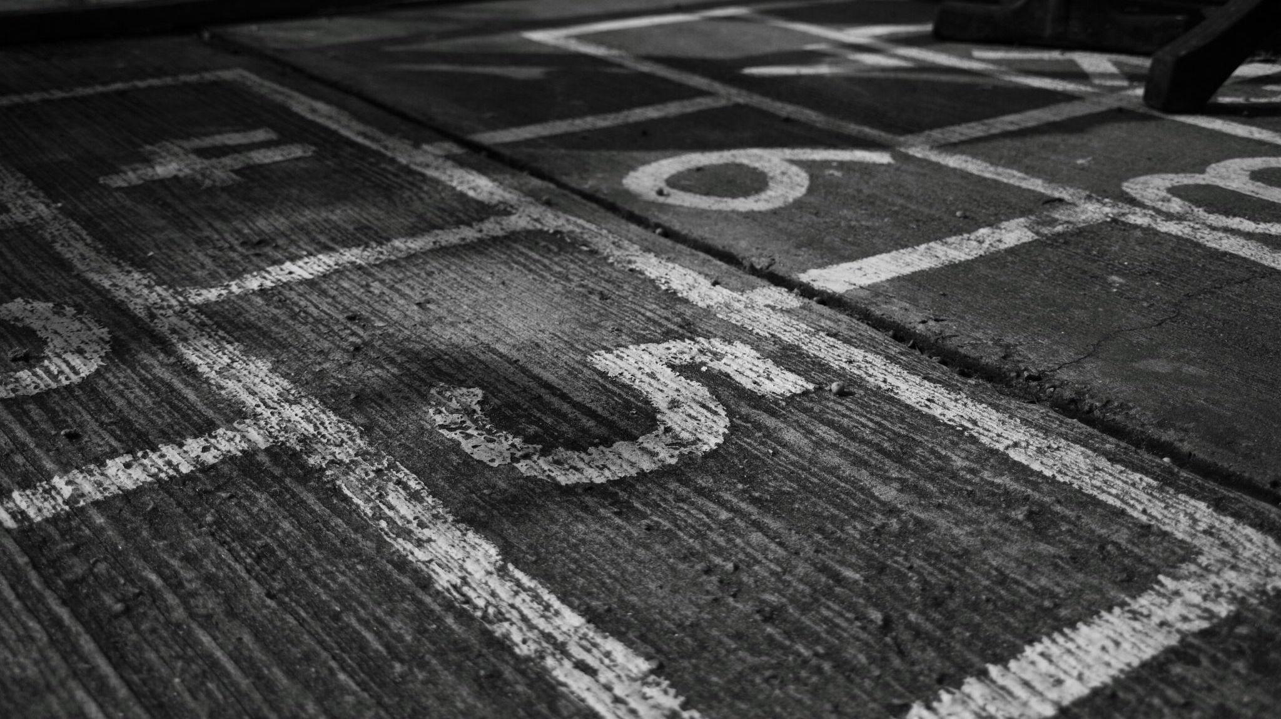
Librería Virtual.
Joaquin SAAVEDRA

Slide 2
¿Qué app hacer?
Estaba pensando en el conocimiento para poder, expandirlo en masa a todo el mundo, algo accesible, algo que me dejara poder compartir al mundo y estuviera en los bolsillo de todos.

Slide 3

Una APP DE LIBRERÍA.
Una app donde estuvieran todos los libros del mundo, donde fueran descargables. Donde los médicos pudieran descargar libros caros de manera accesible, políticos pudieran leer archivos y ensayos en pdf.

Slide 4
Por ende se ocupo
Visual code stude
Angular
NodeJS.
SQLITE
Apis

Slide 5
Con código limpio
Como se sabe se ocupo SQLite donde la gente se puede loguear y guardar.
Se ocupo una API de tiempo donde se iguala en tiempo. Donde este dice el clima.

Slide 6
Conclusión
La educación es un privilegio cuando será normalizada y todos tengan educación de calidad la sociedad, cuando la sociedad tenga esta solución, el mundo avanzara a un mejor presente donde habrá mas equidad.
Quiero que sea una app funcional donde la gente sepa en que confiar, algo que sea en competencia en el área digital, el conocimiento dejara der un privilegio sino un derecho.

